Slide 1
Галера в тестере

Slide 4
Что вы видите?

Slide 5
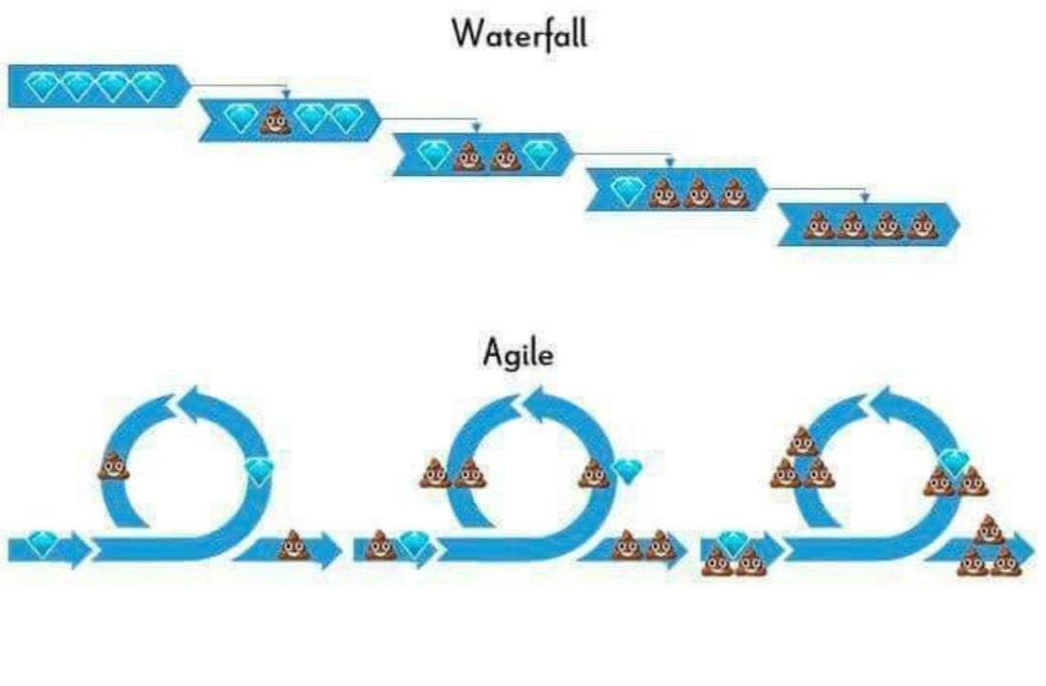

Slide 7
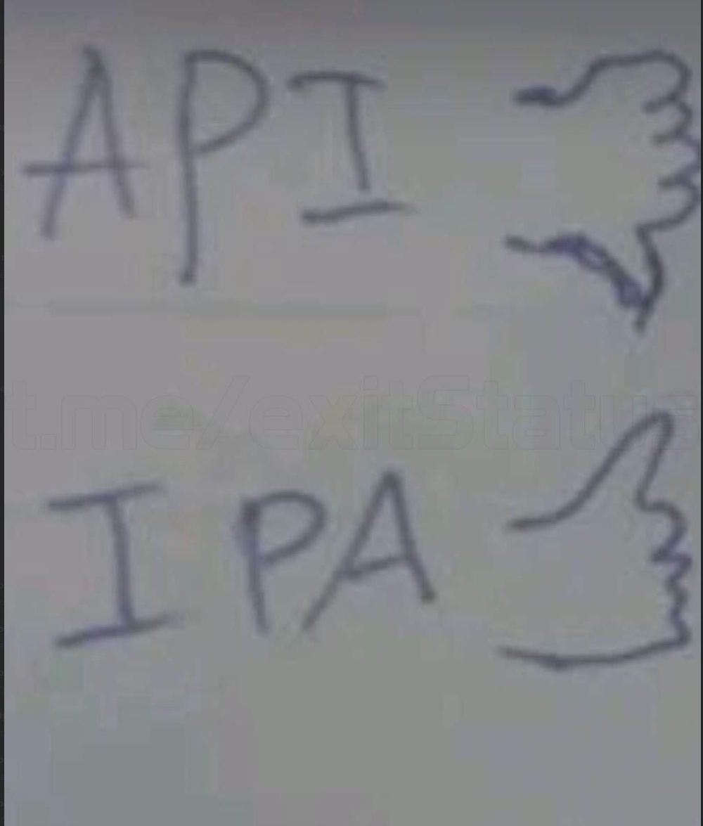

Slide 8
Как мы воспринимаем
себя в индустрии?

Slide 9
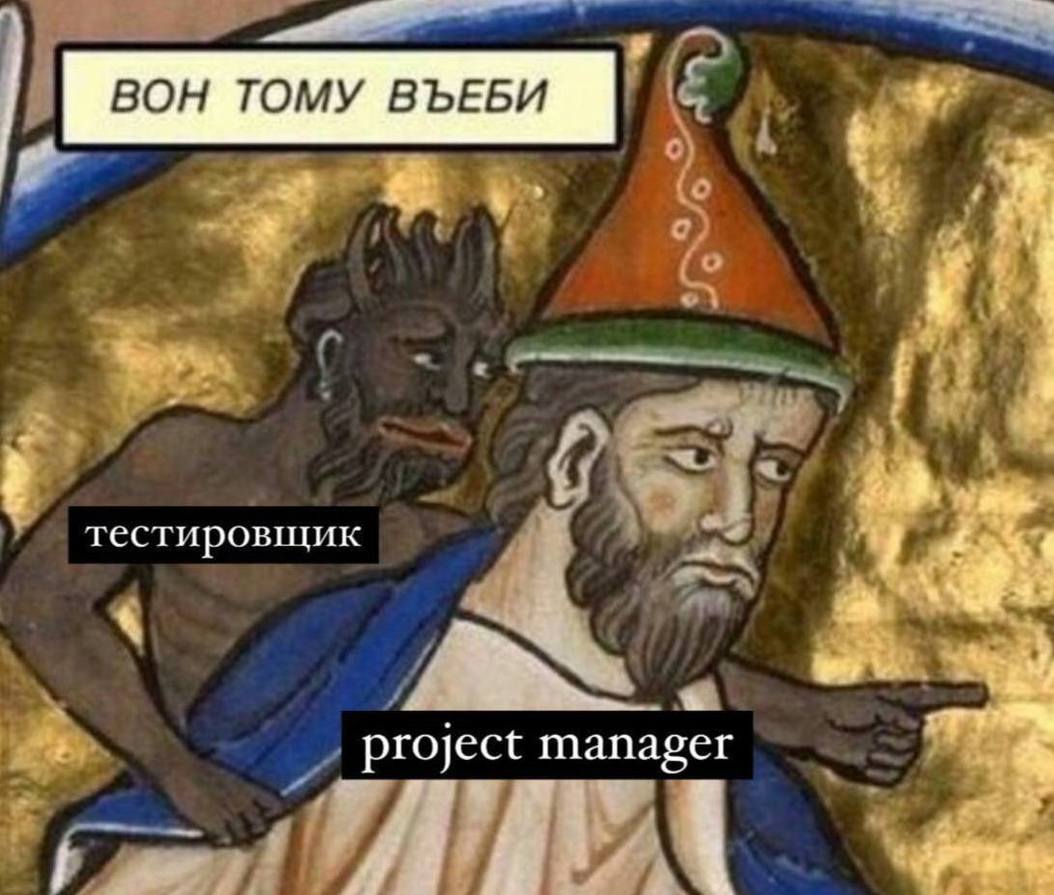

Slide 12
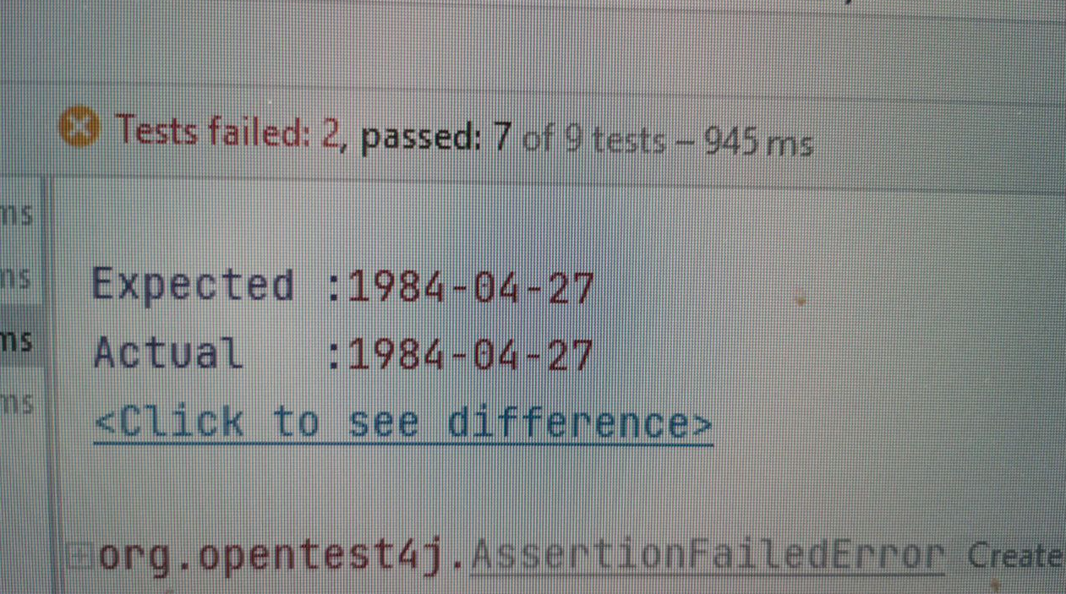

Slide 17
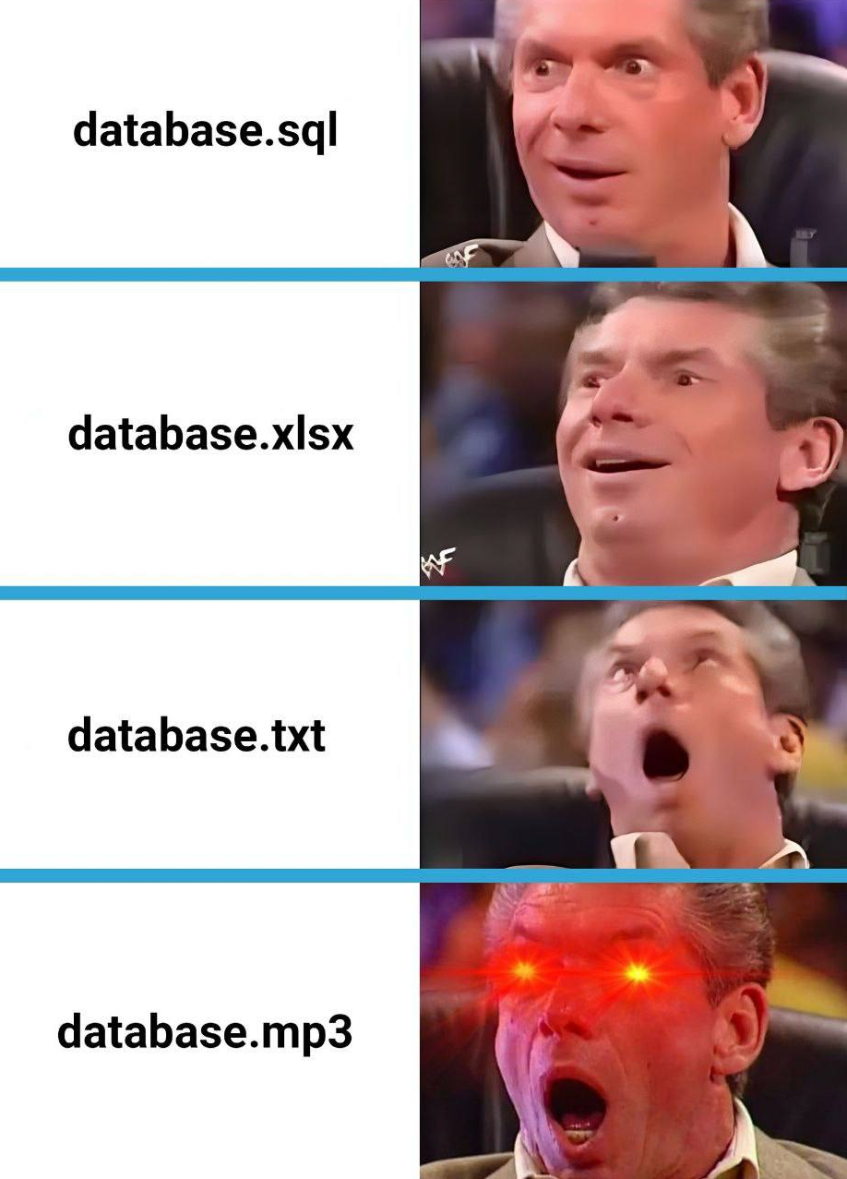

Slide 18
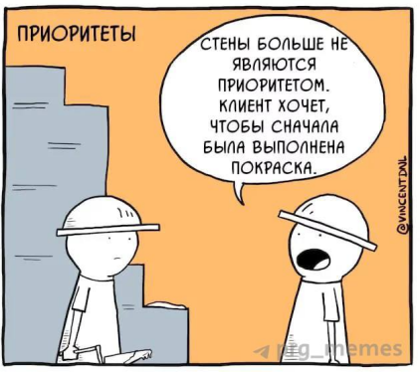
Протестируй - тестировка
Frontend/Backend
Без интеграции
По наскальным макетам

Slide 19
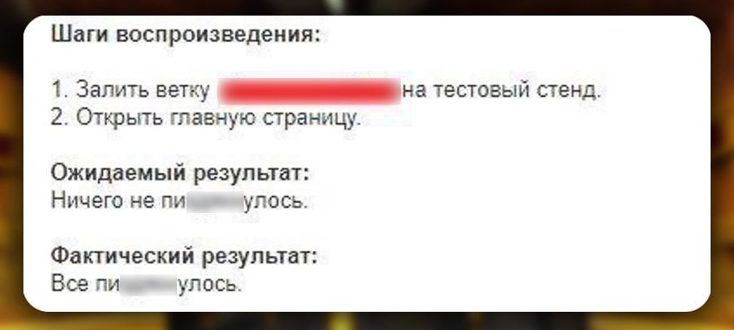
Тестовый план на все случаи
Повторять до заебись

Slide 21
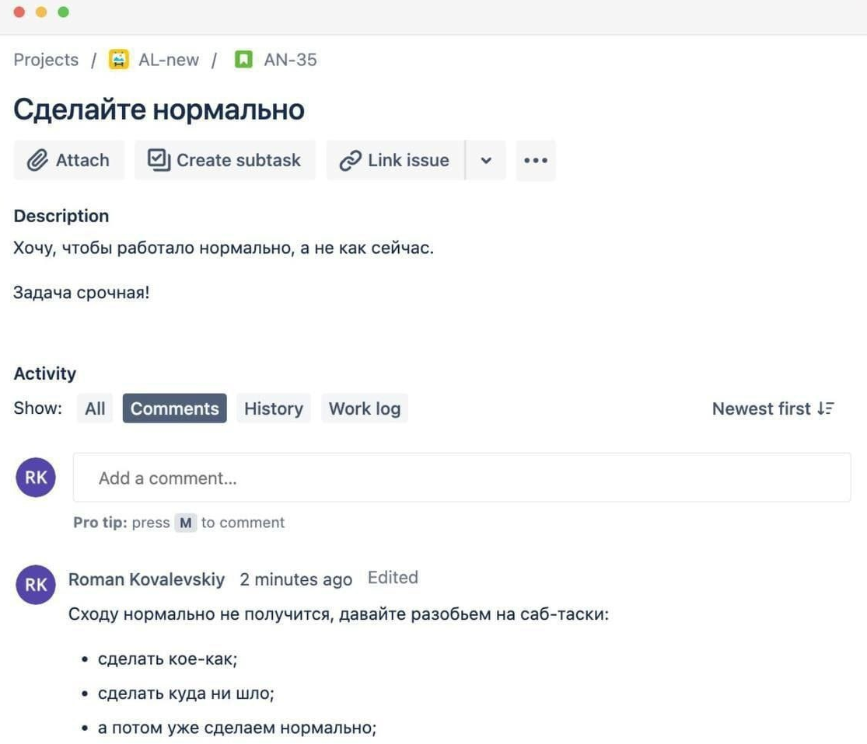
Протестируй, чтобы работало

Slide 22
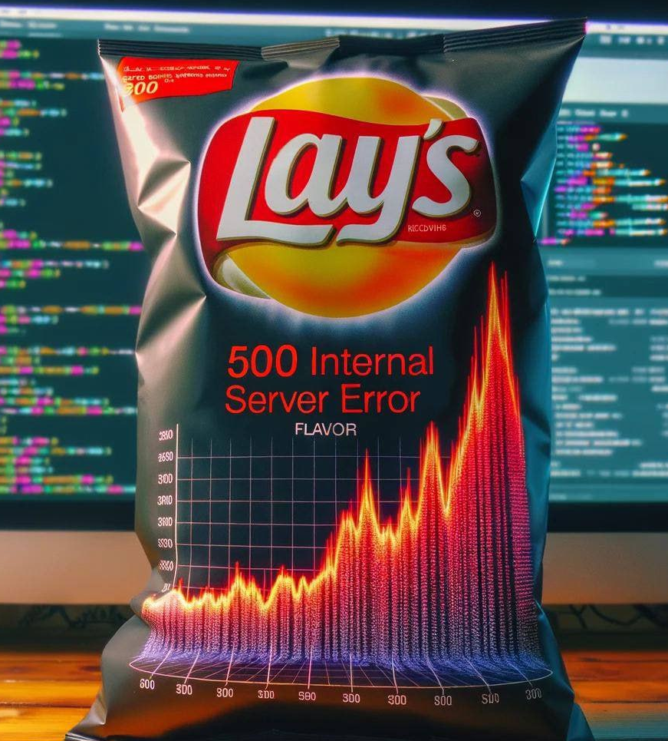
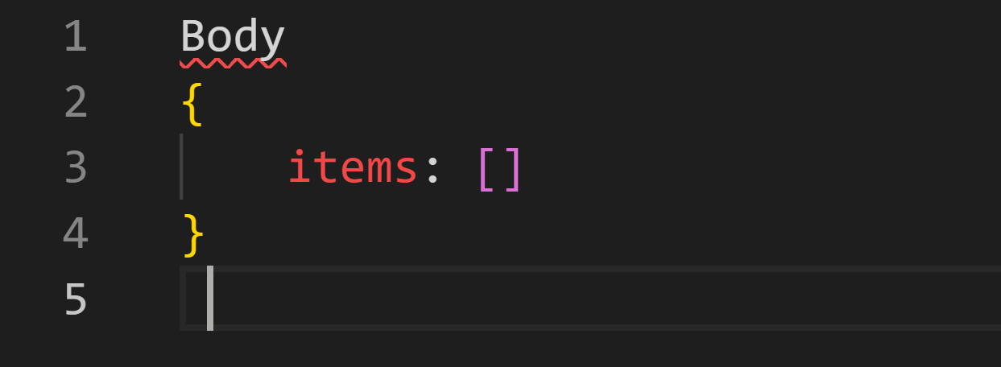
Не ухудшаем
=>
Улучшаем
500 internal server error
200 OK

Slide 23
У самурая нет цели, а у дефекта флоу

Slide 25
